Slide 1

2- MAVZU: Sharq uyg’onish davrida pedagogik fikrlarning
rivojlanishi Sharq pedagogik ta’limotida ta’limiy–axloqiy qarashlar.

Slide 2
Reja:
Abu Nasr Farobiy.
2. Abu Rayxon Beruniy va Abu Ali ibn Sinoning ta’limiy-axloqiy qarashlari
2. Yusuf Xos Hojibning, Unsurul Maoliy Kaykovus, Ahmad Yugnakiylar faoliyatida ta’lim-tarbiya masalalari. SHeroziy.
3. Muhammad ibn Muso al-Xorazmiyning ilmiy merosi va uning didaktik qarashlari
4.Abu Nasr Forobiyning ta’limiy-axloqiy qarashlari
5 .Yusuf Xos Hojibning hayoti va faoliyati. “Qutadg’u bilig”ning yaratilishi haqida qisqacha ma’lumot.

Slide 3
Tayanch tushunchalar:
Shaxs – psixologik jihatdan taraqqiy etgan, shaxsiy xususiyatlari va xatti-harakatlari bilan boshqalardan ajralib turuvchi, muayyan xulq-atvor va dunyoqarashga ega bo‘lgan jamiyat a’zosi.

Slide 4
Tarbiya – muayyan, aniq maqsad hamda ijtimoiy-tarixiy tajriba asosida yosh avlodni har tomonlama o‘stirish, uning ongi, xulq-atvori va dunyoqarashini tarkib toptirish jarayoni. Ta’lim – o‘quvchilarni nazariy bilim, amaliy ko‘nikma va malakalar bilan qurollantirish, ularning bilish qobiliyatlarini o‘stirish va dunyoqarashlarini shakllantirishga yo‘naltirilgan jarayon. Bilim – shaxsning ongida tushunchalar, sxemalar, ma’lum obrazlar ko‘rinishida aks etuvchi borliq haqidagi tizimlashtirilgan ilmiy ma’lumotlar majmui. Ko‘nikma – shaxsning muayyan faoliyatni tashkil eta olish qobiliyati. Malaka – muayyan harakat yoki faoliyatni bajarishning avtomatlashtirilgan shakli. Ma’lumot – ta’lim-tarbiya natijasida o‘zlashtirilgan va tizimlashtirilgan bilim, hosil qilingan ko‘nikma va malakalar hamda tarkib topgan dunyoqarash majmui.
Rivojlanish – shaxsning fiziologik va intellektual o‘sishida namoyon bo‘ladigan miqdor va sifat o‘zgarishlar mohiyatini ifoda etuvchi murakkab jarayon.

Slide 5
XII asrda o`qituvchi – ustoz, shogird va ularning jamiyatdagi o`rni, mahorati haqida.
Har bir o‘qituvchi, o‘quvchi o‘z ona yurti tarixini bilishi, vatanparvar bo‘lishi lozim. Agar o‘qituvchi o‘z o‘quvchisida haqiqiy vatanparvarni tarbiyalash uchun o‘z xalqini, tarixini, turmush tarzini, madaniyatini, ma’naviyatini, qolaversa, uning udum-an’analari, urf-odatlari haqida aniq ma’lumotga ega bo‘lmog‘i lozim. Buning uchun o‘qituvchi faqat bilimgagina ega bo‘lmasdan uni hozirgi kundalik hayotga qo‘llanilishini ham uddalaydigan bo‘lmog‘i kerak

Slide 6
Ta’lim va tarbiya tarixini o‘rganar ekanmiz, uning rivojlanishi, yillar davomida shakllanib borishi ustoz va shogird faoliyatiga bog‘liqligining guvohi bo‘lamiz. Eng qadimgi davrlardayoq mudarrislar (o‘qituvchilar) ta’lim va tarbiyaning samarali ta’sir usullarini qidirib topib, hayotga tatbiq eta boshlaganlar. Buning natijasida eramizdan oldingi davrlardayoq ta’lim-tarbiyaning samaradorligiga erishilishi uchun o‘qituvchiga bo‘lgan talablar kuchayib bordi. O‘qituvchi mahoratini takomillashtirish yuzasidan turli g‘oyalar, nazariya va tavsiyalar paydo bo‘la boshladi.

Slide 7
VII asrlarga kelib O‘rta Osiyoda ilm-fan va madaniyat sohasidagi rivojlanish bevosita ta’lim va tarbiya beruvchi mudarrislarning qizg‘in faoliyati hamda ularga qo‘yiladigan talablarning nihoyatda rang-barangligi va xilma-xilligi bilan diqqatga sazovordir. Ilk ibtidoiy jamoa va quldorlik davrlaridan boshlab, bolalarning ta’lim va tarbiyasiga javobgar ulamolar hamda mudarrislar nasihat, tushuntirish, rag‘batlantirish, maqtash, namuna ko‘rsatish, tanbeh berish, ta’qiqlash, majbur qilish, po‘pisa qilish, qo‘rqitish kabi usullardan foydalanganlar. Biroq mudarrislarning o‘zi bolaga ta’lim-tarbiya berish uchun mukammal amaliy va nazariy bilimga ega bo‘lishi kerak edi. SHu sababli mudarrislar savodli madrasa toliblari orasidan tanlangan va ma’lum muddat tayyorgarlikdan o‘tishgan.

Slide 8
Maktabning asosiy vazifasi:
а) diniy va axloqiy tarbiya;
b) jismoniy tarbiya;
v) o‘qish va yozishga o‘rgatish
Maxsus tayyorgarlikdan o‘tgan muallimlar bolalarni etti yoshidan boshlab, diniy tarbiyaga asoslangan maktablarga jalb qilishgan.
Muallimlar mashg‘ulotlar jarayonida bolalarga nisbatan jismoniy jazodan ko‘ra ko‘proq o‘z diniga ishonch va e’tiqodni, dunyodagi barcha yaxshilik va ezguliklarning bunyodkori, ilohiy Axuramazdaga sig‘inishni, odamlar boshiga yovuzlik va yomonliklarni yog‘diruvchi Axrimandan esa nafratlanish hissini tarbiyalar edilar. Bolalarning sog‘lom va baquvvat bo‘lib o‘sishi bilan birga o‘z dinining barcha rasm-rusumlarini to‘liq bajarishiga, o‘rganilayotgan fanlarni puxta bilishiga, axloqiy pokligiga, mehnatsevarlik, rostgo‘ylik, saxovatlilik kabi fazilatlarni egallashiga kohin muallimlari javobgar edilar.

Slide 9
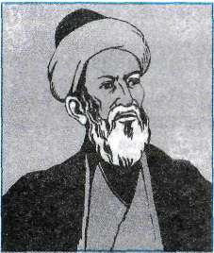
Sharq mutafakkirlarining ijodiy meroslarida mudarrislarning mahorati, muloqot, muomala madaniyatiga qo`yilgan talablar.
Abu Nasr Farobiy ustoz O‘qituvchiga shunday talab qo‘yadi: "Ustoz shogirdlariga katta zulm ham haddan tashqari ko‘ngilchanglik ham qilmaslik lozim." Chunki ortiqcha zulum shogirdda ustozga nisbatan nafrat uygotadi-yu, ustoz juda ham yumshoq bo‘lsa shogird uni mensimay qo‘yadi va u beradigan bilimdan sovib ham qoladi. U o‘qituvchiga bolalarning fe‘l atvoriga qarab tarbiya jarayonida "qattiq" yoki "yumshoq"usullardan foydalanishni maslahat beradi. Uning fikricha:
Tarbiyalanuvchilar o‘qish-o‘rganishga moyillik bildirsalar, ularga ta‘lim – tarbiya jarayonida yumshoq usul qo‘llaniladi.
2. Tarbiyalanuvchilar o‘zboshimcha itoatsiz bo‘lsalar, qattiq usul (majburlov) qo‘llaniladi.
Abu Nasr Farobiy
873-950

Slide 10
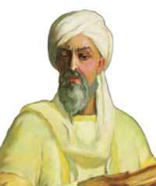
Abu Ali Ibn Sino
Ibn Sinoning gumanistik ta‘limida birinchi masala inson kamolatidir, insonni olamdagi mavjudodlardan yuqori qo‘yishdir. Abu Ali ibn Sinoning ijodiy faoliyati juda xilma-xil va rang barangdir. Uning asarlarida falsafa, tarix, filologiya, etika, pedagogika, psixologiya, she‘riyat, tabobat, terapiya, xirurgiya, diagnostika, gigiena va tabiatshunoslik fanlarining har qaysisiga doir mustaqil fikrlar va hulosalar bor. Ibn Sino buyuk olim. U insonning aqli har tomonlama rivojlanishiga tabiat sirlari va haqiqatni bilish mumkinligiga qattiq ishongan. Isbotlab misollar keltirgan. U o‘zining ilm-fan sohasidagi katta fazilatlari bilan jahon ma‘rifati va madaniyatining namoyondasi sifatida tanildi.
Abu Ali Ibn Sino(980-1037)

Slide 11
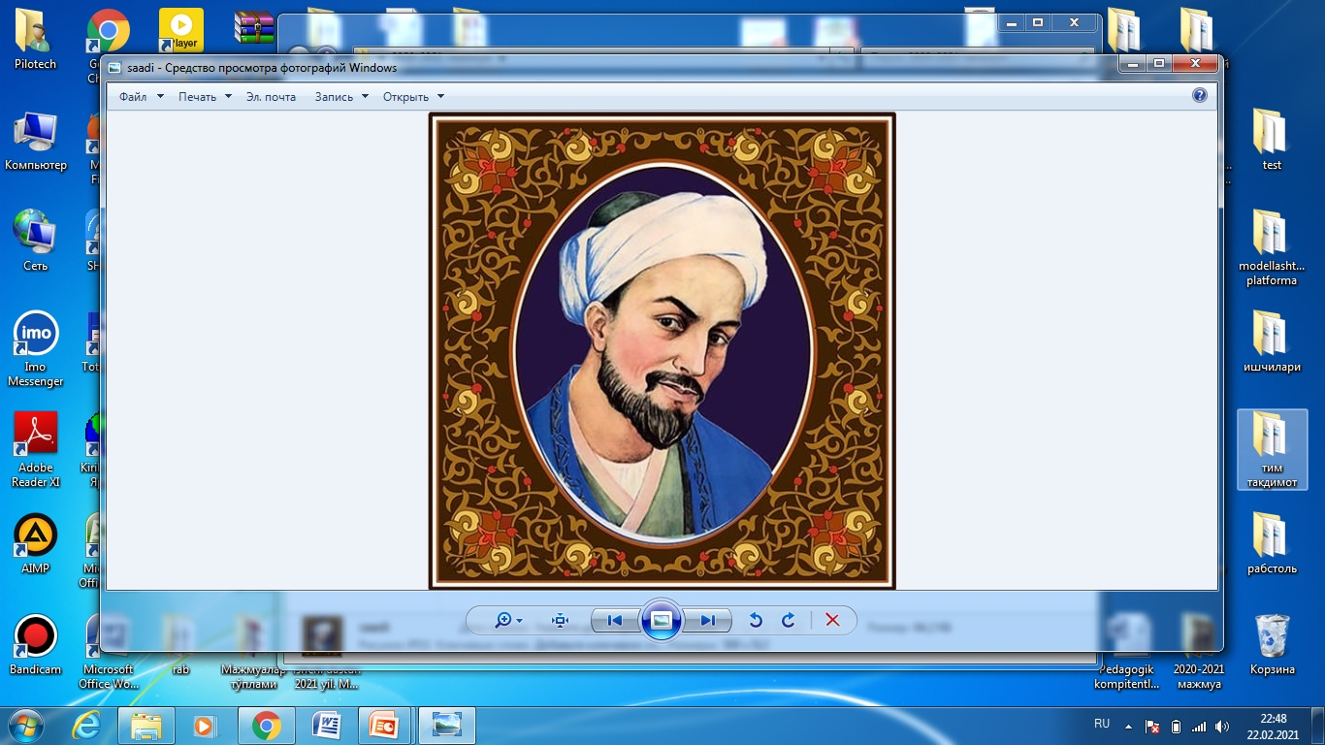
Sa’di Sheroziy
Sa’di Sheroziy ta’lim-tarbiyada muallimning talabchanligi bilim va tarbiya berishda qattiq qo’llik bo’lishining tarafdori bo’ladi "Guliston" da ustoz shogird munosabatiga oid hikoyat keltiriladi: "Bir odam kurash san’atida zo’r mahorat qozondi, u 300 hiylani bilar va har kuni bir hiylani ishlatib kurashar edi. Shogirdlaridan biriga 259 hiylani o’rgatdi. Ammo bir hiylani o’rgatmadi. Ustozning hurmatini bilmagan shogird ustozidan ham ustunligini aytib maqtanadi. Bu so’z podshoga yoqmaydi. Ular kurash tushmoqlarini buyuradi. Ustoz ohirgi hiylasini ishlatib shogirdini engadi. Ustoz hurmatini bilmagan shogird esa haloyiq, va podshoxning nafratiga uchraydi".Muallim - ustozga nisbatan hurmatda bo’lishning ifodasi shuki, shogird muallimdan oldin yurmaslik uning o’rniga borib o’tirmaslik lozim. Mashg’ulotlar davomida o’quvchilar muallimdan uzoq: bo’lmasinlar, ular orasi o’q-yoy oralig’ida bo’lsin, mana shunda ilmga intiluvchilarni o’z ustozlariga hurmati ma’lum bo’ladi
Sa’di Sheroziy
(1210-1292)

Slide 12
Munozara metodi
«Hayotda o‘z o‘rnini topish» iborasini qanday tushinasiz?
Qanday kilib orzuga erishish mumkin?
Baxt va hayotdan zavklanish, ular o‘rtasida farq bormi?
Shaxsiy erkinlikni qanday tushunasiz?
Sizning g‘oyangiz fikringiz masalalarni tavsiya qilish mumkin.
«Yashashning ma‘nosi va hayotdagi maqsad»

Slide 13
Asosiy adabiyotlar
1.Mavlonova R., Rahmonqulova N., Normurodova B. Tarbiyaviy ishlar metodikasi. - Т.: Tib-kitob, 2010 y.
2. Ishmuxammedov R., Abduqodirov A., Pardayev A. Tarbiyada innovatsion texnologiyalar. - Т.: Fan va texnologiya, 2010 y.
3. И.А. Колосникова, H.M. Борытко и др. Воспитательная деятельность педагога. Учебное пособия. М.: Академия, 2006 - 333с.
4. Подласый И.П. Педагогика 2-я часть - М.: ВЛАДОС, 2003 г.

Slide 14
Qo’shimcha adabiyotlar
Мирзиёев Ш.М. Танкидий тахлил, қатъий тартиб-интизом ва шахсий жавобгарлик – ҳар бир раҳбар фаолиятининг кундалик қоидаси бўлиши керак.
Ўзбекистон Республикаси Вазирлар Маҳкамасининг 2016 йил якунлари ва 2017 йил истийболларига бағишланган мажлисидаги Ўзбекистон Республикаси Президенти нутқи. // Халй сўзи газетаси, 2017.16 январь, №11
Мирзиёев Ш.М. Буюк келажагимизни мард ва олийжаноб халқимиз билан бирга қурамиз. “Ўзбекистон”, 2017.
Ўзбекистон Республикасини янада ривожлантириш бўйича ҳаракатлар стратегияси. Ўзбекистон Республикаси Президентининг фармони. Ўзбекистон Республикаси қонун хужжатлари тўплами, 2017 йил, 6-сон,70-модда.
Мирзиёев Ш.М. Қонуи устуворлиги - инсон манфаатларини таъминлаш тараққиёти ва халқ фаровонлигининг гарови. “Ўзбекистон”, 2017.
Кукушин B.C. Теория и методика воспитания. - Ростов-на-Дону.:Феникс, 2006.

Slide 15
E’TIBORINGIZ
UCHUN
RAHMAT!

